Slide 1
小麦研究中心服务器使用
王文熙
2023.09.08

Slide 2

服务器概况
switch
wheat2
wheat3
wheat4
wheat5
2016年安装
IP: 202.112.170.225
CPU: 2 *18 cores
processor: 72
memory: 378GB
disk: 12.5T/40T
system: CentOS 7.7
R：3.6
2017年安装
IP: 202.112.170.227
CPU: 2 *18 cores
processor : 72
memory: 378GB
disk: 21T/108T
system: CentOS 7.4
R：3.6
2020年安装
IP: 202.112.170.237
CPU: 2 *18 cores
processor : 72
memory: 378GB
disk: 32T/137T
system: CentOS 7.8
R：4.0
2023年安装
IP: 202.112.170.143
CPU: 2 * 28 cores
processor : 112
GPU: 2 * RTX 3090
memory: 1007GB
disk: 66T/146T
system: CentOS 7.8
R：3.6

Slide 3











服务器概况
wheat3
公网访问
+
万兆光纤
校内访问
校内访问
wheat2
Data Storage
· · ·
wheat4、wheat5

Slide 4
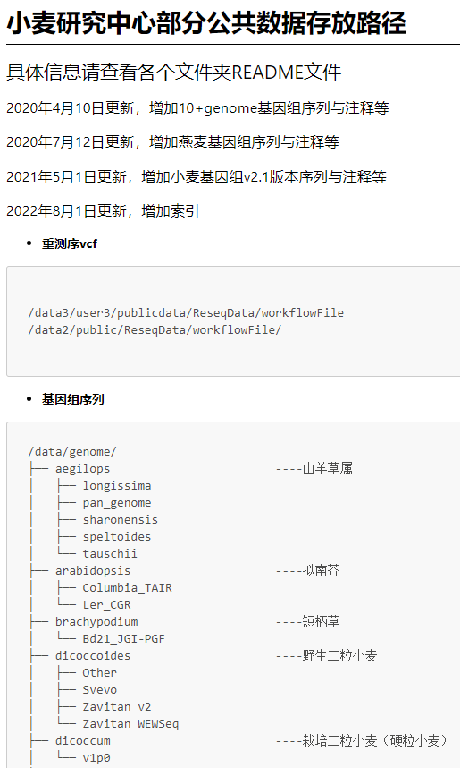
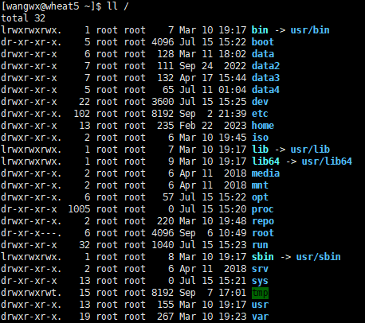
目录结构
http://202.112.170.225:3838/datapath/

Slide 5
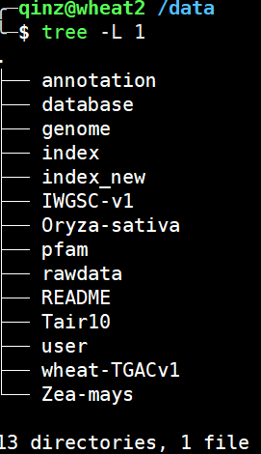
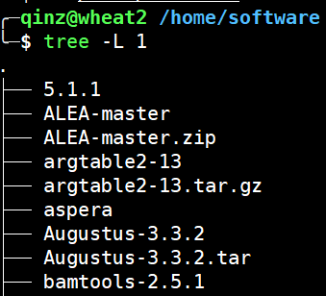
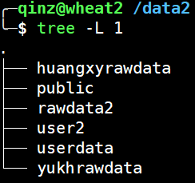
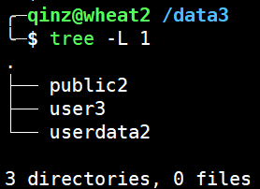
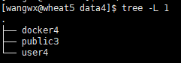
NFS共享目录
wheat2:/data/
wheat2:/home/software/
wheat3:/data2/
wheat4:/data3/
公共重测序项目用户家目录
用户扩容磁盘
重测序项目
用户家目录
用户扩容磁盘
软件
wheat5:/data4/
基因组、注释、索引、用户家目录、数据库等
公共重测序项目
用户扩容磁盘

Slide 6
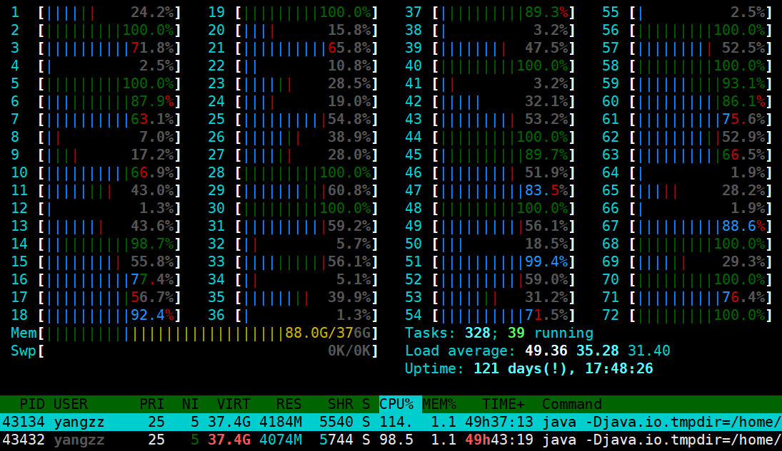
软件使用介绍
htop 查看节点状态
quota -uvs 查看自己空间配额使用情况
空间大小配额
文件数量配额

Slide 7

软件使用介绍
mysql 使用数据库存储数据
（如需账号请联系管理员）

Slide 8
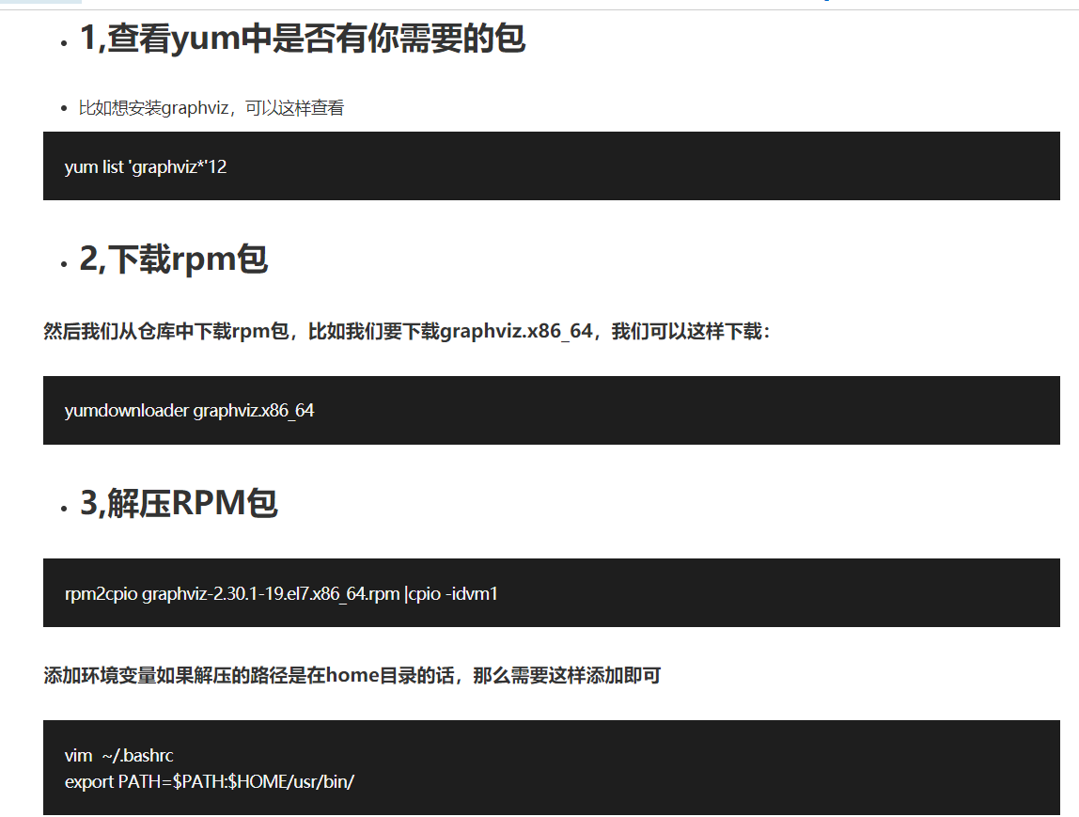
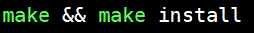
软件使用介绍
无root权限安装软件
rpm包：
源码编译：
Conda等

Slide 9
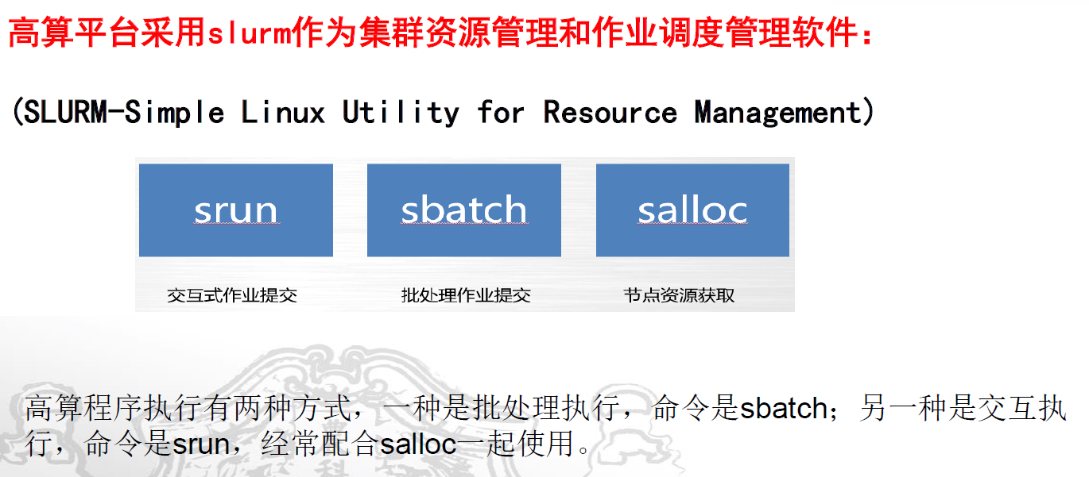
slurm使用介绍
使用slurm提交任务

Slide 10
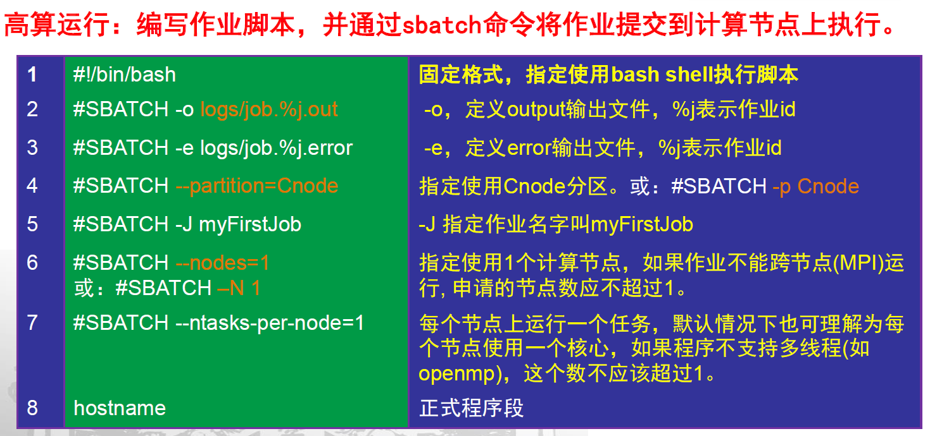
软件使用介绍
使用slurm提交任务

Slide 11
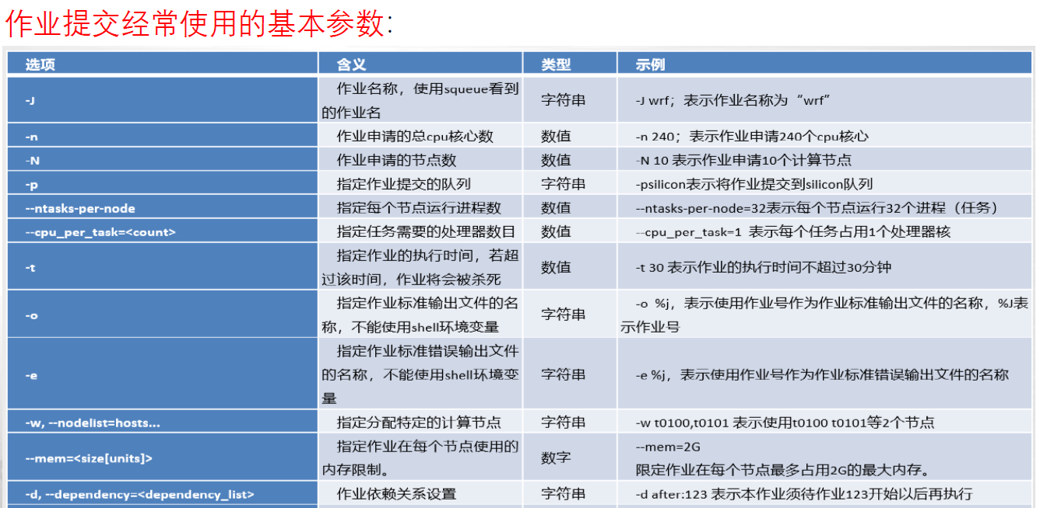
软件使用介绍
使用slurm提交任务

Slide 12
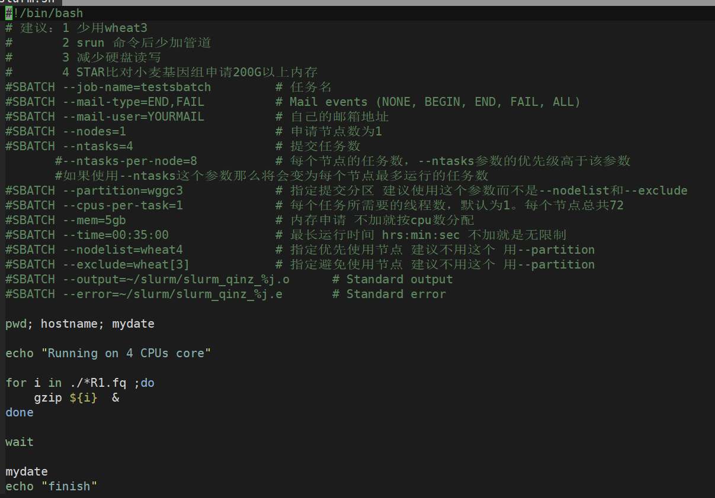
示例脚本
/data/user/qinz/share/slurm.sh

Slide 13
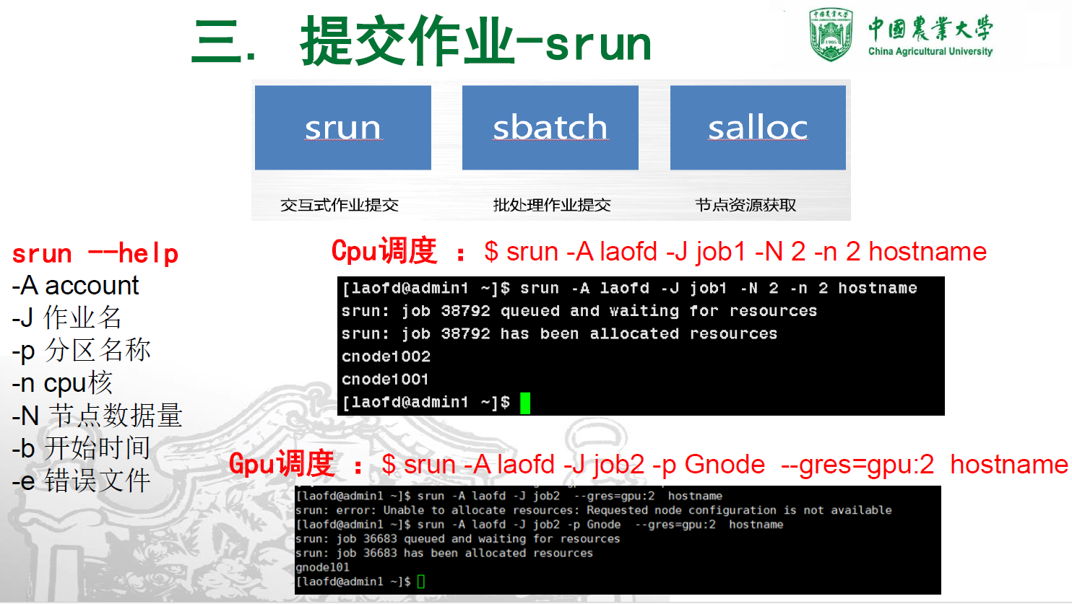

Slide 14
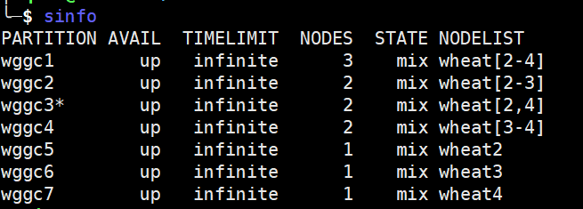
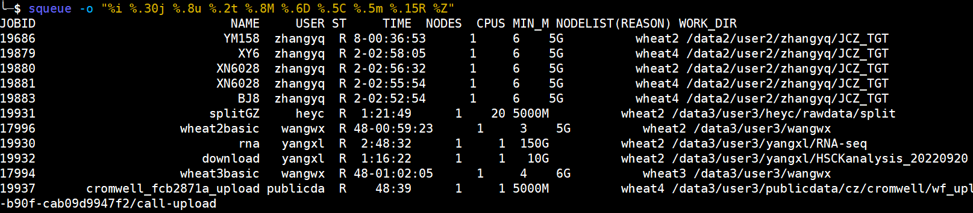
slurm使用介绍
使用slurm提交任务
sinfo 查看分区信息
squeue 查看作业队列

Slide 15
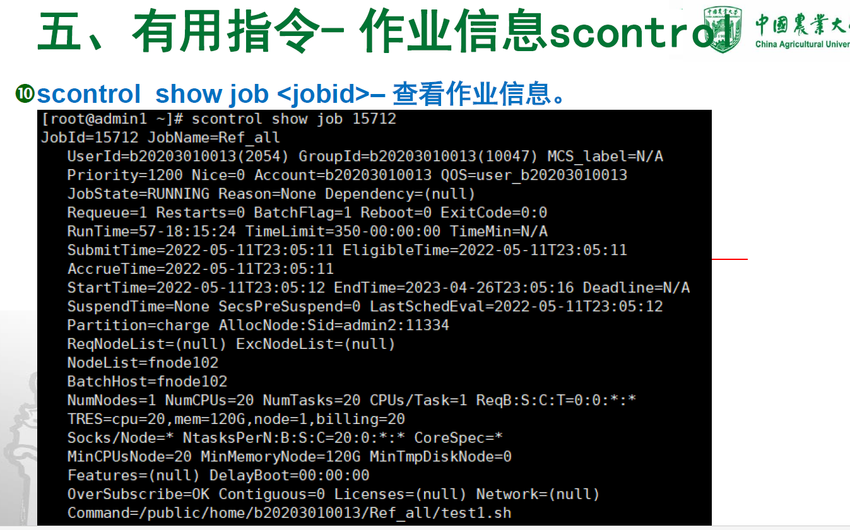

Slide 16
slurm 常见问题
1. 为什么我的任务一直在排队？
先 scontrol show nodes 看节点空闲资源够不够；
如果够，再用sinfo 看节点状态是不是正常，如果发现状态为 “drain/down/cancled” ，联系管理员处理。
2. 怎么估计需要申请的CPU/MEM数？
Alloc CPU = 同时执行的命令数 × 每个命令需要的CPU数
内存要靠经验估计
3. 申请的CPU/MEM是不是一定要准确？
允许一些误差，但是差太多会被管理员要求重新提交
4. 任务应该提交到哪个节点？怎么准确控制？
优先级：输入输出文件存储对应的节点 >> 空闲资源多的节点 > wheat2/4 > wheat3
在sbatch脚本中使用 partition=wggc{x} 参数可以准确提交到想要的节点
5. 怎么能尽快跑上任务？
优化脚本; 减少申请的CPU; 减少申请的内存; 选择快空出资源的节点

Slide 17
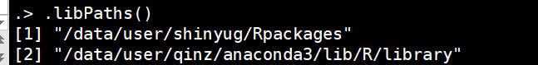
服务器常见问题
1. R 语言：
wheat234都配置了Rstudio sever 端口分别为7799 8787 8787
R 包路径：wheat2-3 公用路径 /data/user/shinyug/Rpackages
2. 非校园网使用：
ssh：wheat2: 121.40.184.204:5849 ;
rstudio: wheat2: http://121.40.184.204:7799;
代理IP会经常换，关注群消息
3. 硬盘扩容：
扩容先联系管理员说明理由拿到申请表，再邮件发给老师审批
4. 数据转移到公共空间：
公共数据可以联系管理员把数据挪到公共路径下，不占用私人空间

